Slide 1
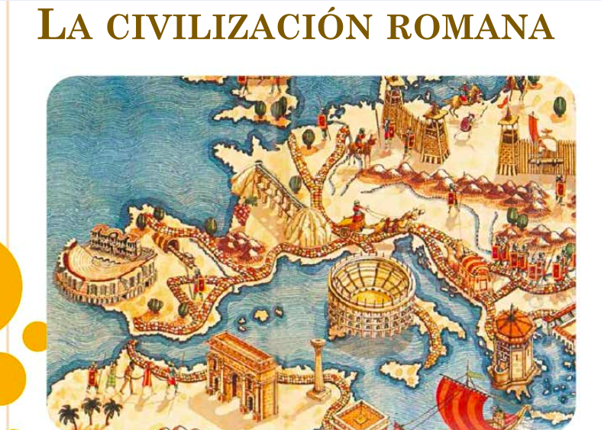
COLEGIO HERMANOS CARRERA
Profesora Jefe: Lidia Núñez López
Asignatura : Historia y geografía
Curso: 3º básico

Slide 2
¿Qué aprenderé?
Identificar ubicación geográfica de la civilización romana rotulando mapa mediante guía de trabajo.
Recuerda
Identificamos cuando: traemos a la memoria imágenes y experiencias, definiciones o conceptos previamente aprendidos que se relacionan con la situación presentada

Slide 3
Antigua Roma: En el caso del territorio romano, se ubicó y desarrolló en lo que hoy se conoce como la península itálica que tiene forma de bota y se ubica al sur de Europa, en el mar mediterráneo.
Ese territorio limita al Norte con los Alpes, que es una cadena de montañas.
Con el mar mediterráneo al Sur.
Con el mar adriático al Este y mar tirreno al Oeste.
La península se encontraba en medio de importantes mares, lo cual influenció el dominio romano en las costas del mediterráneo y por lo tanto, en las culturas vecinas, hasta llegar a convertirse en un imperio.
En sus inicios Roma fue una pequeña ciudad, con el tiempo se transformó en uno de los imperios más grandes de la historia, llamando al mediterráneo Mare Nostrum (Nuestro mar)

Slide 4
ANTIGUA ROMA
Las colinas son elevaciones de terreno menores que una montaña de forma redondeadas.
La ubicación geográfica de la civilización romana antigua, se ubica actualmente en Italia, cuya ciudad más importante fue Roma, ubicada en el valle de las 7 colinas, y que es atravesada por el Río Tíber, uno de los más importantes de Italia, junto a los Ríos Po y Arno ubicados más al Norte de la península y que facilitaron su desarrollo.
La cercanía de estas ciudades con los ríos permitía tener agua para el desarrollo de distintas actividades agrícolas y ganaderas, especialmente ovejas.

Slide 5
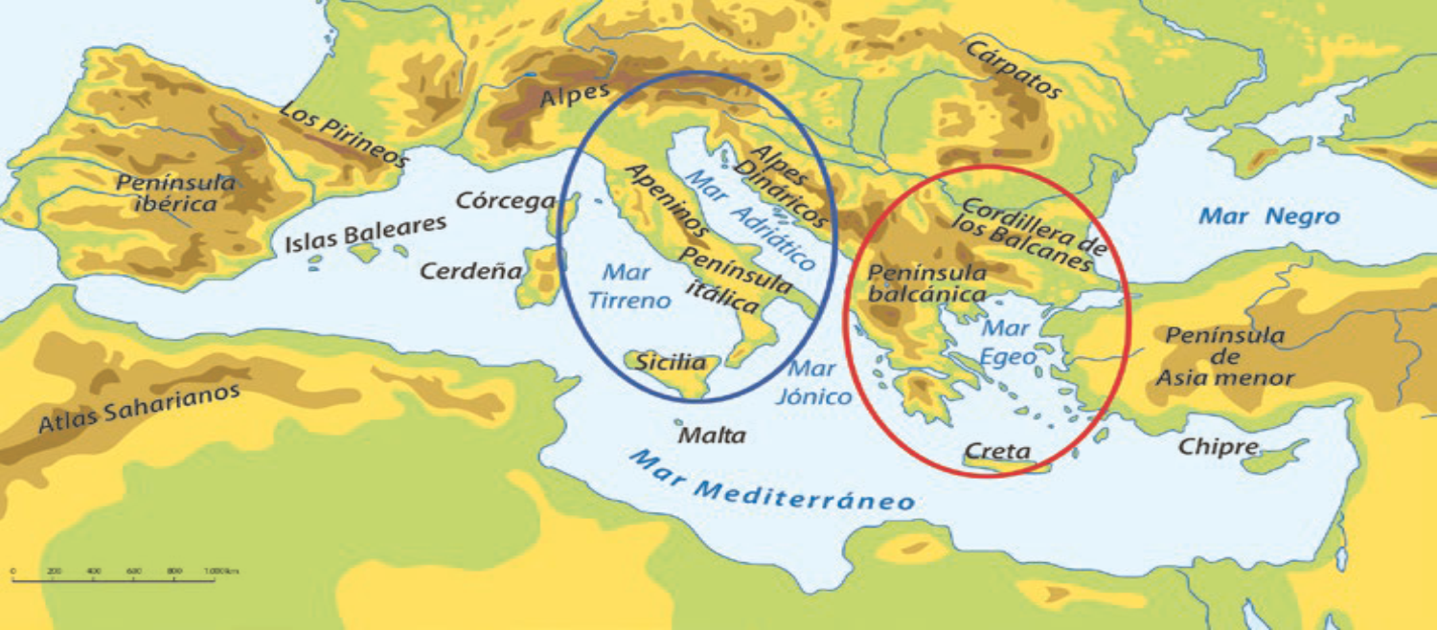
Observa con atención el mapa para que puedas guiarte y realizar la actividad dada en la guía

Slide 6
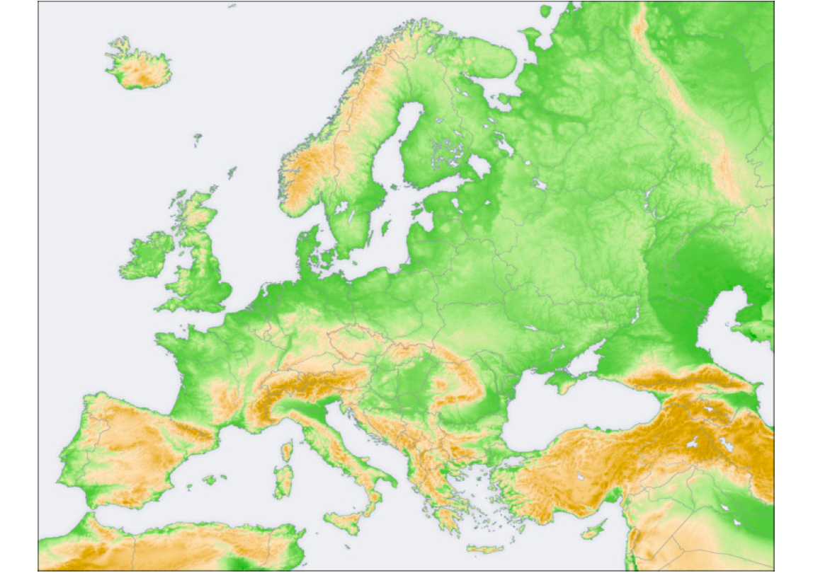
Observa el ejemplo para que te guies en la rotulacion del mapa que se te presenta en la guia de trabajo
Para rotular el mapa observe el mapa anterior y completé escribiendo los recuadros de acuerdo a la información presentada en el mapa
Alpes
Mar Negro
Mar Jónico

Slide 7
III.- En tu cuaderno escribe lugares en que crees que es más probable que los antiguos romanos practicaran la agricultura y la ganadería , marca con una x si la alternativa según corresponda a lo que tu crees.
Guiate por el ejmplo dado
En los territorios montañosos
b) En los valles y llanuras En este caso yo marque la alternativa b
c) Fundamenta tu respuesta: (Porque crees que en ese lugar practicaban la agricultura)
Ejemplo: Yo creo que en este lugar se puede sembrar y criar animales por la características geográficas
x

Slide 8
1.- La antigua civilizcion romana se ubico y desarrollo en: Península de los Balcanes Península Ibérica Península Itálica | 2.- Los mares que rodean a la península Itálica son: Mar Adriático- mar caspio –mar mediterráneo Mar Negro- mar jónico- mar Atlántico Mar Adriático-mar Tirreno-mar jónico
3.- La principal característica de la península Itálica es: Tiene forma de zapato Tiene forma de bota Tiene forma de un pie | 4.- La ciudad mas importante de la civilización romana fue: Atenas Roma Alejandría
5.- ¿En qué mar de Europa se desarrolló la cultura romana? Mar Negro Mar Egeo Mar Mediterráneo

